Slide 1
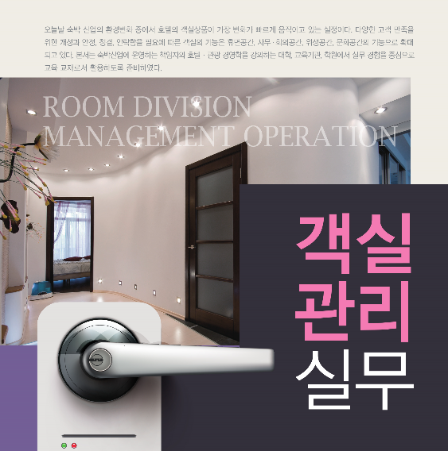
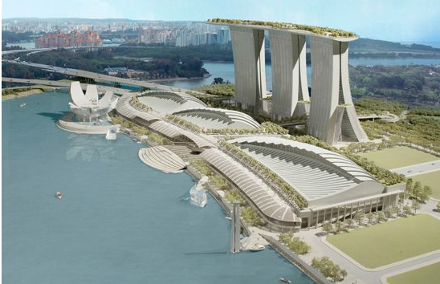
객실관리실무
ROOM DIVISION MANAGEMENT OPERATION
제1장 서비스의 개념

Slide 2




제3장 호텔 프런트 예약 업무의 이해
r
1
프런트 업무의 기능 및 조직
호텔 프런트 업무
2
r
3
호텔 프런트 직급, 근무조 업무
r
4
객실 예약 업무
r
5
객실 예약의 이해

Slide 3


호텔 Front Desk(프런트 데스크)는 호텔에서 중요한 부분으로 인식되어 ‘호텔의 꽃’이라고 흔히 일컫는다. 특히 호텔의 이미지와 고객관리, 고객 불만 처리를 하는 중요한 호텔 부서로서 모든 호텔에서는 호텔 내부에서 외국어 능력 및 서비스 마인드가 우수한 직원으로 배치하여 최고의 서비스를 제공한다.
3장. 호텔 프런트 예약 업무의 이해
[두바이 버즈 알 아랍 호텔]

Slide 4

3장. 호텔 프런트 예약 업무의 이해
1. 프런트 업무의 기능 및 조직
호텔 Front Desk(프런트 데스크)는 호텔에서 중요한 부분으로 인식되어 흔히 ‘호텔의 꽃’이라고 일컫는다. 특히 호텔의 이미지와 고객관리, 고객 불만 처리를 하는 중요한 호텔 부서로서 모든 호텔에서는 호텔 내부에서 외국어 능력 및 서비스 마인드가 우수한 직원으로 배치하여 최고의 서비스를 제공한다. 프런트 데스크는 객실 상품 판매를 통해 호텔매출을 실현하기 때문에 객실 판매를 촉진 가능한 직원, 고객에게 만족한 서비스를 제고하는 마인드 갖춘 종사원, 외국어가 가능할 수 있는 자질을 갖춘 직원이 배치되어야 한다. 호텔의 이익 면에서 객실 수입의 공헌도가 매우 높기 때문에 객실의 중요성은 크다고 할 수 있다.
‘호텔의 꽃’이라고 비유하는 이유는 고객이 처음으로 호텔에 방문하여 최초 서비스를 받게 되는 호텔의 심장 같은 곳이다. 특히 프런트 데스크는 호텔 안내부터 시작하여 입·퇴숙 절차, 메시지 확인, 우편처리, 외국환전, 귀중품 보관업무, 고객 불만 처리 등
이다. 다시 말하면 프런트 데스크는 고객과 처음 대면하는 첫 인상을 느끼는 곳으로 객실 이용 이외 타 식음료 시설, 부대시설 이용 시 중요한 부분으로 평가 되며, 호텔 매출에도 영향을 미치는 요인으로 작용한다. 또한 프런트는 호텔 이용객의 서비스 및 고객의 불평불만을 접수되는 곳으로 고객관리 및 매출에 직접 연결을 하는 역할을 수행하기도 한다.

Slide 5
3장. 호텔 프런트 예약 업무의 이해
(1) 프런트 데스크의 기능
프런트 데스크는 중추적인 역할 하는 호텔과 호텔을 방문하는 고객과 중간에서 매개역할을 수행하기 때문에 고객이 숙박하는 동안 최고의 서비스와 만족할 수 있는 상품을 제공함으로써 고객만족을 실현케 해주고 다시 호텔을 방문토록 하여 호텔의 객실 상품과 객실 판매를 극대화하여 호텔 매출을 증대시키는 기능을 수행한다.
프런트 데스크의 기능 중에서 가장 중요한 기능은 호텔 객실을 100% 판매하는 것과 객실상품을 통해 가장 높은 매출을 고객에게 판매하는 것이다. 호텔에서 예약부서 및 마케팅 부서에서 객실 상품을 판매하지만 프런트 데스크에서 근무하는 종사원은 객실 상품을 직접 판매하는 곳으로 객실판매를 높이기 위해 심혈을 기울어야 한다. 객실부서의 효율적인 운영에 있어서 프런트 데스크는 예약에 대한 예약 조절, 예약 없이 입실하는 고객, 입·퇴숙 절차, 객실판매시 업셀링을 통한 객실배정에 노력해야 한다. 프런트 데스크는 크게 세 파트로 구분하는데, 객실 판매 관리를 위한 판매 관리와 등록을 담당하는 부분, 퇴숙 업무 처리를 하는 프런트 캐셔, 호텔안내 및 관광정보를 주는 안내부서이다. Registration(체크인), Front Cashier(체크아웃), Hotel Information(호텔 안내)으로 주로 다음과 업무를 수행한다.
✡고객 투숙 등록 및 예약 접수된 객실 배정
✡당일 객실 관리 및 예약 관리
✡고객 정보 입력 및 관리
✡단체고객 및 VIP 서비스 관리
✡호텔안내 제공
✡외국환 환전
✡객실 판매를 위한 업무 지원
✡고객 퇴실업무 및 회계 관리
✡식음료 업장 및 부대시설 판매를 위한 업무 협조
✡관리부서와의 긴밀한 업무 협조
✡호텔 이용 고객에 대한 불편사항 접수 및 해결

Slide 6
3장. 호텔 프런트 예약 업무의 이해
(2) 프런트 데스크의 조직
기업의 조직은 특수한 목적을 달성하기 위하여 어떤 사람이 해야 할 일을 다른 사람과 협력하여 팀워크로 업무 처리 할 경우 효율적인 성과와 조직 융합으로 구성하게 된다. 호텔 기업의 조직은 호텔 규모에 따라 상이하지만 일반적으로 ‘수레바퀴’라는 표현을 사용한다. 그 이유는 호텔 조직은 관리부서, 시설부서, 식음료 부서, 객실부서 전 직원이 협력하여 업무 진행이 안 될 경우 호텔 순이익 측면에서 성과를 이루어 내기 어렵다. 호텔 특성상 모든 조직 구성이 분업화 되어 움직이지만 호텔 행사, 연회장 행사, 프로모션 기획, 단체객실 배정에 따라 유기 적인 팀워크가 되지 않는 경우에 좋은 성과을 만들어 내기가 어려운 것이 현실이다. 조직의 업무분장에 따른 분업화는 크게 업무(작업)기능과 관리 기능으로 구분한다. 업무(작업)기능은 생산 목적을 실현하기 위한 기능이며, 관리 기능은 기업 목적이 달성되도록 경영 활동을 계획하고 조직화된 조직 구성원이 직무를 수행할 수 있도록 종사원에게 동기 부여를 주고, 호텔 경영 활동에서 조정, 통제하는 기능도 수행하게 된다. 호텔 조직에서 업무(작업)기능 역할 하는 조직은 직접 수입을 생성하는 부문인 객실 부문과 식음료 판매 부문, 부대 시설 부문이며, 관리 기능의 부문은 호텔 영업
이 잘 진행될 수 있도록 지원하는 관리부서 이다. 주로 객실부문 조직은 호텔 프런트 부서와 객실 정비 부서로 나누고, 호텔 프런트 부서는 호텔의 예약, 객실의 판매 및 배정, 전화 안내, 호텔 프런트 서비스 등으로 업무를 구분하고 있다. 호텔 프런트 캐셔은 일반적으로 경리 또는 회계 부서를 소속된 호텔 조직이 있다.

Slide 7
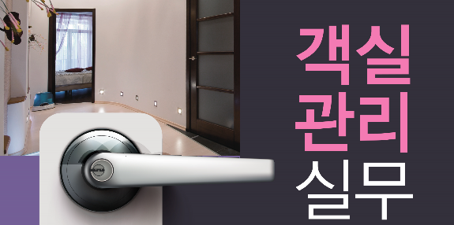
3장. 호텔 프런트 예약 업무의 이해
2. 호텔 프런트 업무
호텔 프런트 업무에서 크게 분류 할 수 있는 부분에서 먼저 영업준비업무, 고객등록업무, 귀중품 보관업무, 각종 안내 및 메시지 관리, 고객원장 관리, 환전업무, 퇴숙 업무로 진행되며, 단계별로 진행하는 프런트 업무는 정확하고, 신속하게 업무 처리를 해야 할 의무가 있다. 특히 재 방문하는 호텔 이용객에는 과거 등록된 자료를 활용하여 중복되지 않도록 하는 것이 고객의 편리와 만족을 높일 수 있는 것이다.
(1) 등록 업무
등록 업무란 호텔에 방문하는 고객이 일정한 지불 조건과 수준을 갖추고 투숙을 원하는 고객을 대상으로 등록을 하기 위한 기초 단계이다. 호텔에 투숙하고자 하는 고객에게 신규고객 또는 재방문 고객에 따라 절차가 달라지는데, 먼저 예약을 하지 않고 방문하여 입실하고자 하는 경우에는 신규고객에게 등록카드 작성은 매우 중요한 부분으로 추후 재방문 시에 신속한 입실이 가능토록 고객자료를 꼼꼼하게 입력하는 것이 필요하고, 추후 재방문 입실시에 고객만족을 더욱 높일 수 있다. 고객등록업무에는 고객등록카드 작성, 객실배정, 업 셀링, 객실열쇠발급, (Express check-in)신속한 입실절차, 단체입숙 절차 등이다.

Slide 8
3장. 호텔 프런트 예약 업무의 이해
호텔 등록카드에는 반드시 성명, 주소, 직업, 직장명, 국적, 여권번호, 전화번호, 출발일, 여행목적, 서명 등을 등록카드에 기입하고, 그룹 입실인 경우에는 가이드 명, 예치금 상태 등을 기록한다.
① 호텔 예약 확인: 호텔에 투숙하고자 하는 고객이 프런트 데스크에 도착하면 먼저 등록 업무를 담당하는 직원은 호텔에 투숙하는 고객이 맞는지, 객실예약이 당일로 사전 예약 했는지, 예약번호를 재확인 후에 예약된 객실로 배정하게 된다. 예약시 고객이 요구한 조용한 객실, 금연 객실, 침대 추가, 높은 층 객실을 배정한다.
② VIP 고객 체크인 업무: 모든 호텔에서는 Royal Customer(단골 고객) 확보 및 VIP 고객관리를 위해 많은 노력을 하고 있다. 공항, 터미널, 역, 항구에 도착하는 VIP 영접 시에 영접계획을 세워 콘시어지, 객실, 하우스키핑, 총지배인 등이 VIP고객을 영접할 수 있도록 호텔에서 불편함이 없도록 준비한다. 특히 총지배인은 Welcome Card, VIP 선물 등을 제공하여 VIP고객이 추후 재방문 할 수 있도록 특급 서비스를 제공해야 한다.
③ Group 고객 체크인 업무: Group(단체) 고객의 체크인 시에는 Group Desk을 활용하여 체크인을 주로 하게 되는데, Group 고객은 고객과 개인 수하물이 동시에 진행되기 때문에 7일 도착 전 예약 재확인이 반드시 필요하며, 체크인 시간에 대한 안내, 인솔자에게 연락하여 호텔 입실 시간을 확인해야 한다. 그리고 Group 고객은 가능한 같은 층으로 배정하는 것이 퇴실 관리 및 투숙객 관리 면에서 편리하다. Group 종류는 Travel Agency(여행사), MICE(컨벤션), Air Crew(승무원), Corporate Incentive Team(기업 인센티브팀)으로 Group 단체라고 하며, 주로 15객실마다 1객실을 무료로 인솔자에게 제공한다.

Slide 9
3장. 호텔 프런트 예약 업무의 이해
④ DAY-USE(단시간 판매)고객의 업무: 도심지 호텔 또는 휴양지 호텔에서 주로 판매되는 경우가 많다. 비즈니스 시간, 휴양 등의 이유로 휴식이 필요시에 고객에게 일정 금액을 받고, 객실 판매 매출 증대하기 위해 호텔에서 패키지 형태, 한정 상품
으로 기획되어 판매하고 있다. 보통 호텔에서는 오전 체크인 하여 오후 5시에 체크아웃 객실 판매하여 1회전 객실을 더 판매할 수 있는 장점이 있기 때문에 객실 전체수입을 올릴 수 있는 효과가 있다.
⑤ Black List(불량고객)의 업무: 호텔을 이용하는 고객은 불특정 다수가 방문하다 보니 지불할 능력을 있더라도 불량고객은 방문하게 된다. 보통 호텔에서는 불량고객의 방문으로 인해 다른 고객들에게 피해를 주거나 금전전인 손실을 발생하게 된다. 특히 음주로 인한 고성방가 또는 단순한 불평으로 시비 등이다. 불량고객인 경우 Black List(불량고객)리스트를 작성하여 예약 부서 및 업장 부서에 업무 공유하여 사전 차단하도록 하는 것이 좋다.
⑥ On-Line & SNS(온라인 고객)의 업무: 최근에 호텔들은 객실매출 극대화를 위해 해외 온라인 호텔 및 국내 호텔 전문 판매 사이트나 SNS 할인 예약 사이트 제휴를 통해 매출 발생하는 비율이 점점 증가하는 추세이다.
⑦ Room Charge(객실 변경)의 업무: 호텔에 입실한 고객은 투숙하는 기간 동안 고객의 다양한 욕구 및 호텔 사정상 문제로 인해 객실 변경을 하게 된다. Room Charge(객실 변경)을 하는 경우에 객실관리부서에서 사전 점검 및 수리를 진행한 이후에 프런트 데스크에게 객실이용에 문제가 통보한 이후에 콘시어지 부서와 긴밀하게 협조하여 객실변경을 진행하면 된다. 객실변경에 고객이 없을 경우에는 고객에게 객실변경 확인서 및 귀중품 분실에 특히 주의 ·신속하게 수하물을 이동하여 객실 가격 코드, 각종 전표, 메시지, 기타 등을 변경된 폴리오에 분실·변경되지 않도록 유념한다.

Slide 10
3장. 호텔 프런트 예약 업무의 이해
⑧ Out of Order Room(수리가 필요한 객실) 처리 요령
◆ 당일 부서 책임자에게 보고하여 신속한 업무 처리
◆ 객실 시스템 O.O.O(Out of Order Room)에 등록
◆ 시설부서와 긴밀한 업무 협조를 통한 신속한 보수
The First Inn Hotel 객실번호:
날짜:
Out of Order Room의 이유:
시설책임자 의견:
전기책임자 의견:
객실책임자 의견:
경영지원팀 의견:

Slide 11
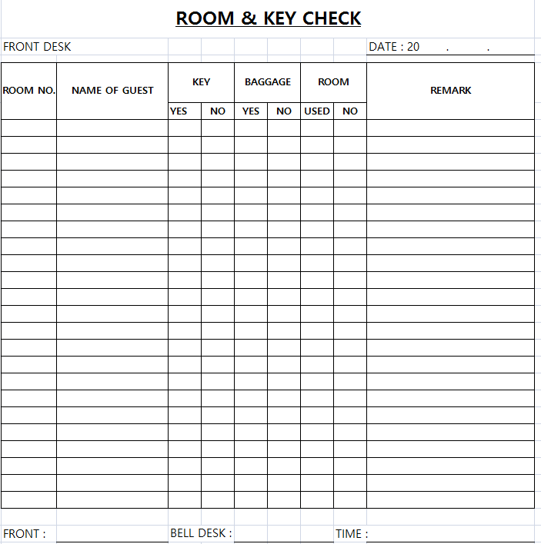
3장. 호텔 프런트 예약 업무의 이해
객실 키 관리 대장

Slide 12
3장. 호텔 프런트 예약 업무의 이해
(2) 안내 업무
‘호텔의 심장’의 프런트 데스크에서는 각종 안내, 체크인, 체크아웃, 기타 등으로 많은 고객들이 방문하게 되며, 외부로부터 전화 안내 문의가 많은 곳이다. 호텔 예약 및 콘시어지, 로비 안내 데스크가 있더라도 프런트 데스크에 문의 하는 경우가 많다. 따라서 안내 업무에 대한 준비 자료가 철저하게 구비되어야 하며, 기본 적인 호텔 안내 업무는 홈페이지 노출하여 자주 고객이 질문하는 내용을 Q&A로 안내하거나 호텔 예약 및 호텔 예약 재 확인 시에 호텔에 오시는 길, 부대업장 안내, 주변 관광지 안내, 호텔 이용 안내, 세계 시간표, 항공사, 각 국 대사관, 전시회, 주변 맛집 안내를 사전 정보를 주게 되면 고객서비스 향상 및 좋은 이미지를 고객에게 전달할 수 있고, 신속한 호텔 입실이 가능할 수도 있다. 고객안내는 주로 고객성명, 객실번호 등에 대하여 다른 고객에게 정보를 주게 되는 데, 타 고객에게 정보를 주는 경우에는 객실번호는 알려 주지 않는 것이 개인 사생활 보호 및 각 종 사고를 미연에 방지할 수 있다.
① 메시지 업무: 호텔 투숙객에게 우편, 전화메시지, 팩스, 외부 고객부터의 택배 등이 도착하게 되는데, 투숙객이 입실 전에 도착된 메시지는 당일 입실하는 경우에 전달되어야 하며, 고객이 외출 중에 팩스, 우편물인 경우에는 객실로 바로 전달해야 하며, 무거운 택배인 경우에는 고객이 확인한 이후에 전달되는 것이 좋다. 특히 전화메시지에 대한 고객 전달은 최근 Voice Mail(음성 녹음) 이나 전화 알림 서비스(메시지 램프)를 통해 알려 주는 것이 효과적이며, 신속한 메시지 서비스 방법이다.

Slide 13
3장. 호텔 프런트 예약 업무의 이해
(3) 계산 업무
‘Guest Folio’(고객원장)은 객실 예약 또는 입실 등록시점에 주로 발생하게 되며, 호텔에 투숙하는 동안 각 업장에서 발생하는 금액은 Point Of Sale(약어:POS)라는 시스템과 연동되어 프런트 데스크의 고객원장에 자동 기장되게 된다. 각 업장에서 고객이 사용한 금액과 고객의 서명이 확인 후에 영업장에서 발행한 영수증을 객실번호와 다시 대조하여 영수증 보관함에 분류·관리 한다.
용 어 | 내 용
Posting | 발생한 금액을 입력하여 기입
Transfer | 영수증을 옮김
Colse | 고객원장을 매일 정산하는 것을 마감
Debit | 차변 매출(객실요금, 식음료 요금, 부대시설 이용요금)의 발생
Credit | 대변(차입금 계정)
Balance | 잔액
Interface | 호텔 내부 컴퓨터에 각 종 영수증 입력 및 호환하는 시스템
Bill Box | 영수증 함
Miscellaneous Voucher | 잡비전표 (고객 추가 요청에 따른 렌터카, 택시비 기타 비용)
Paid-Out Voucher | 현금지불전표(고객이 필요한 현금을 차용)
계산 업무에 사용하는
호텔 용어

Slide 14
3장. 호텔 프런트 예약 업무의 이해
① 환전 업무: 호텔에 방문하는 외국인 고객인 경우에 주로 은행을 이용하는 시간이 정해져있어 환전 업무를 호텔 후런트 데스크 캐시어가 진행하게 되는데, 투숙객의 국적에 따라 환전자금, 환율산출을 준비하게 되며, 일반적으로 외국환전 준비는 미국 달러, 일본 엔, 중국 위안화, 유럽 유로화 등으로 준비한다. 외국환관리규정을 충분히 숙지하고, 환차익, 환차손에 대한 환전계획을 수립하게 되면 호텔의 부대수익을 올릴 수 있다. 환전 업무상 주의할 점은 첫 번째, 외국환을 매입할 때에는 반드시 환전증명서(한국은행이 위임한 외국환은행에서 발행한 외국환매각신청서와 외국환 매입증명서 용지)를 작성해야 하며, 환전하는 고객에게 반드시 본인 서명표기를 해야 한다. 두 번째, 환전증명서의 금액은 수정하는 경우 용지는 폐기해야 하며, 환전증명서는 금액과 관계없이 반드시 교부한다.
세 번째, 환전관리대장을 비치하는 곳은 물론이고 당일 환전에 대한 매입·매각을 통화의 종류별로 정리하여 야간회계마감 업무에 인수인계한다.
외국환율은 환전하는 곳에 환전영업자등록증 표기, 외국 환율표 표기해서 게시하는 것이 호텔과 고객 신뢰가 되도록 한다.
② 퇴실 업무: 호텔을 투숙하는 고객은 예약, 도착, 등록카드 작성, 투숙, 출발 등의 과정에 따라 진행된다. 이런 의미에서 Check -Out(퇴실 업무)는 호텔에서 마지막 서비스를 고객에게 전달할 수 있는 곳으로 호텔 재방문을 할 수 있도록 고객에게 호텔 투숙 기간 동안 불편함, 고객편의를 위한 점을 체크하여 퇴실 업무를 하면 된다. 퇴실 업무는 주로 새벽에 일찍 퇴실하는 Express Check Out(신속한 퇴실), 기본 퇴실, 단체 퇴실, Late Check Out(늦은 퇴실)등으로 구분한다.
✡ Express Check Out(신속한 퇴실): 도심지에 비즈니스호텔에 투숙하는 고객은 시간절약을 위해 신속한 퇴실에 대한 고객욕구으로 인해 등장하게 되었으며, 이 제도는 고객등록카드 작성 시에 사전 고객에게 신용카드전표를 작성하는 것이 중요하다.

Slide 15
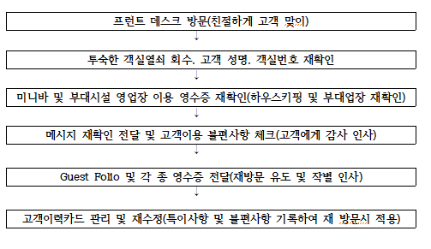
3장. 호텔 프런트 예약 업무의 이해
✡ Basic Check Out(기본 퇴실): 일반적으로 고객은 퇴실절차에 따라 미니바, 객실손실에 대한 부분을 기입하여 프런트 데스크에 방문하여 퇴실에 대한 정산안내, 비용결|재를 하게 되며, 아래와 같은 절차를 밟게 된다.
✡ Group Check-Out(단체 퇴실); 단체 퇴실업무는 기본 퇴숙업무와는 차이가 많다. 예약한 여행사, 인센티브, 기업체 주최 측에서 객실요금과 조식부분은 사전 정산하게 되며, 호텔에서 개인적으로 이용한 각 종 부대시설건은 개인적으로 정산 해야 한다. 개인요금은 주로 전화요금 미니바, 부대시설 이용|료, 객실손실부분에 대한 것 들이다. 특히 Group Check-Out(단체 퇴실)은 단체 일정에 따라 움직이기 때문에 단체 퇴실에 정산 준비와 적절한 인원배치 계획수립을 진행하는 것이 신속한 단체 퇴실이 가능하다.
✡ Late Check-Out(늦은 퇴실): 일반적인 호텔 Check-Out(퇴실 업무)는 오전 12시 또는 오후 13시경이 퇴실 시간으로 정해져 있고, 항공일정 또는 투숙객의 일정에 따라 퇴실시간이 변경하게 되며, Check-Out(퇴실 업무)가 늦는 경우에는 추가요금을 요청할 수 있지만 퇴실시 간이 2시간 이내인 경우에 초과요금을 징수하지 않는 것이 고객관리측면에서 호텔에 좋은 이미지를 줄 수 있는 서비스이다. 초과 되는 시간에 주로 추가요금을 받게 되며, 오후 5시까지는 본인이 예약한 숙박요금에 50%, 6시 이후에는 하우스 키핑의 객실 정비가 불가하기 때문에 100% 숙박요금을 청구하게 된다.

Slide 16
3장. 호텔 프런트 예약 업무의 이해
③ 캐시어: 호텔 이용객이 정산한 각종 전표, 현금, 신용카드, 후불, 환전 등의 사용 증빙서류를 첨부하여 야간회계업무에게 전달하여 호텔 일일 마감을 하게 된다.
야간회계 업무 전에 먼저 시재파악(현금 관리)를 우선 진행하는 것이 효율적인 근무와 인수인계가 필요하며, 시재파악은 교대근무 전에 반드시 실시하고, 인수인계 자료는 현금출납보고서, 환전자금, 개인영업자금으로 기준하여 인수인계한다.
✡ 입금: 시재파악 이후 현금시재보고서를 참조하여 시재금액과 본인의 개인영업
자금을 제외한 모든 시재금액을 입금하거나 보관하게 되며, 입금 시에 부대시설 업장 명, 입금자, 입금시간, 근무자 명, 날짜 표기하여 해당부서에 전달하면 된다.
✡ 전표정리: 전표정리는 호텔 이용객 요청이나 호텔 관리부서에 중요한 부분으로 고객에게 받는 모든 전표가 마감보고서와 일치해야 하며, 모든 전표가 확인되면 야간회계업무 인수인계 한다.
④ 야간회계업무: Night Auditor(야간회계업무)는 매일 호텔 영업일보로서 매출보고에 대한 정확한 보고에 의거하여 마감보고서에 철저하게 기록·보관되는 것이 중요하며, 관리부서나 타 업장부서에 정확한 자료를 제공한다. 일반적으로 야간회계
업무는 프런트 데스크에 등록업무가 완료하거나 타 업장 영업이 종료되는 시점에 주로 이루어지게 되며, 호텔에 발생한 모든 보고서를 출력하여 확인대조하여 마감하는 업무를 말한다, 마감이후 다음 날 입실하는 모든 고객들의 Arrival Guest (도착 고객)를 출력하며, 각 종 호텔 시스템 종료, 컴퓨터 작동 할 수 없음을 주지시키고 확인한다. 또한 고객이력
관리, 각 업장별 매출, 야간회계업무 보고서 출력, 일, 주, 월별 객실판매예측 보고서를 출력한 이후에 각종 보고서를 다시 출력하여 해당 부서에 전달하면 된다.

Slide 17
3장. 호텔 프런트 예약 업무의 이해
③ 캐시어: 호텔 이용객이 정산한 각종 전표, 현금, 신용카드, 후불, 환전 등의 사용 증빙서류를 첨부하여 야간회계업무에게 전달하여 호텔 일일 마감을 하게 된다.
야간회계 업무 전에 먼저 시재파악(현금 관리)를 우선 진행하는 것이 효율적인 근무와 인수인계가 필요하며, 시재파악은 교대근무 전에 반드시 실시하고, 인수인계 자료는 현금출납보고서, 환전자금, 개인영업자금으로 기준하여 인수인계 한다.
✡ 입금: 시재파악 이후 현금시재보고서를 참조하여 시재금액과 본인의 개인영업
자금을 제외한 모든 시재금액을 입금하거나 보관하게 되며, 입금 시에 부대시설 업장 명, 입금자, 입금시간, 근무자 명, 날짜 표기하여 해당부서에 전달하면 된다.
✡ 전표정리: 전표정리는 호텔 이용객 요청이나 호텔 관리부서에 중요한 부분으로 고객에게 받는 모든 전표가 마감보고서와 일치해야 하며, 모든 전표가 확인되면 야간회계업무 인수인계 한다.
④ 야간회계업무: Night Auditor(야간회계업무)는 매일 호텔 영업일보로서 매출보고에 대한 정확한 보고에 의거하여 마감보고서에 철저하게 기록·보관되는 것이 중요하며, 관리부서나 타 업장부서에 정확한 자료를 제공한다. 일반적으로 야간회계업무는 프런트 데스크에 등록업무가 완료하거나 타 업장 영업이 종료되는 시점에 주로 이루어지게 되며, 호텔에 발생한 모든 보고서를 출력하여 확인대조하여 마감하는 업무를 말한다, 마감이후 다음 날 입실하는 모든 고객들의 Arrival Guest (도착 고객)를 출력하며, 각 종 호텔 시스템 종료, 컴퓨터 작동 할 수 없음을 주지시키고 확인한다. 또한 고객이력관리, 각 업장별 매출, 야간회계업무 보고서 출력, 일, 주, 월별 객실판매예측 보고서를 출력한 이후에 각종 보고서를 다시 출력하여 해당 부서에 전달하면 된다.

Slide 18
3장. 호텔 프런트 예약 업무의 이해
(4) 프런트와 호텔 부서 관계 업무
① 마케팅 부서와의 관계: 잠재고객 및 단골거래처 확보를 위해서는 프런트 부서
와의 고객자료 제공이 중요한 부분으로 마케팅 부서에서는 호텔 시스템에 등록되어 있는 고객 기록 정보를 파악하여 마케팅 활동 및 판매 촉진 계획을 수립하는 매개
역할 한다.
② 하우스키핑 부서와의 관계: 프런트 부서와 하우스 키핑와는 객실청소 상태, 객실
보안, 객실 내 업무 처리가 밀접하게 연계된다. 퇴실한 고객에 대한 분실물, 조기 입실을 위한 고객에 대한 객실판매 계획 준비, 비품 추가 요청 등에 따라 상호 연락을 한다. 특히 호텔 투숙시 고객 안전, 고객 서비스 요청, 호텔 편의용품 상태 등을 파악하여 보고한다.
③ 식음료 부서와의 관계: 식음료 부서와 가장 긴밀한 업무 관계는 각 종 메시지 전달, 당일판매 업장 전표, 고객 영수증 내역, 행사 안내 등에 관련된 업무가 요구
된다.
④ 관리(경리_인사) 부서와의 관계: 프런트 부서의 업무 중에서 매출보고서 관련에 대한 경리 업무와 밀접하게 진행되며, 호텔 매출에 전반적인 업무와 감사 기능을 통한 업무를 수행하게 된다.
⑤ 시설 부서와의 관계: 객실, 현관, 기타에 관해 보수 및 점검 시에 시설부로 직접 보고 하거나 하우스 키핑 부서를 거쳐서 보수 및 점검을 요청하게 된다. 주로 야간 근무 시간에 시설 부서와 긴밀한 유대관계가 절실하게 이루어지는 경우가 많다. 최소의 조직으로 근무하는 중소형 호텔 인 경우 상호 협력이 더욱 필요하며, 호텔 객실에 냉난방 시설, 조명시설, 온 냉수 시설에 대한 문제 자주 발생하게 된다. 신속한 업무 처리를 위해 시설 부서와 협력체제가 요구된다.
⑥ 안전관리 부서와의 관계: 고객에 대한 안전사고, 화재예방 및 신속한 화재 진압을 위해의사 소통이 필요한 부서로 고객안전을 위한 상호 교육 및 훈련을 통한 긴밀한 유대관계가 필요하다. 고객안전은 곧 호텔의 안정, 안락함, 매출 신장으로 이어지게 된다.

Slide 19
3장. 호텔 프런트 예약 업무의 이해
3. 호텔 프런트 직급 및 근무조별 업무
호텔의 프런트 부서는 현관부서이며, 호텔을 이용하는 모든 고객을 영접하는 곳으로, 호텔의 심장부 또는 호텔 정보의 중심이 되는 장소이다. 고객 서비스 편의와 고객만족을 위한 창구의 역할로 호텔에 좋은 이미지를 결정하는 중요한 부서이자 호텔의 심장부라고 할 수 있다.
(1) Front/Assistant Manager
① Front Manager(프런트 지배인): 프런트 서비스의 부서장으로 프런트에서 발생하는 모든 업무와 조직관리를 총괄하는 책임자로 고객만족을 위한 대고객 서비스 처리와 타 부서에 대한 협업을 진행하는 업무를 수행한다.
✡ 프런트 지배인은 오전 출근하여 전날 야간회계업무 보고서를 꼼꼼히 확인하여 객실점유율 당일 판매된 객실, 객실 매출액과 주별 객실판매예측, 월별 객실판매예측 상황을 고려하여 당일 판매할 객실에 대한 객실점유율, 판매금액뿐만 아니라 전일의 No-Show(예약부도), Cancellation Report(객실 취소보고서) 기타 등을 총지배인에게 보고한다.
✡ Daily Report(일일 업무보고서): 객실부서장에게 호텔 예약상의 변동 상황과 전날의 변동에 대한 내용, 당일 입실, 퇴숙 예정인 VIP, 불평사항에 대한 내용을 보고한다.
✡ Room Control Report(객실판매·예약보고서): 당일 입실하는 모든 고객들의 성명, 특이사항, 예약된 객실의 수, 당일 재확인이후 객실변경, 단체 객실 입실시간, 무료 객실에 대한 보 고 등이다.
✡ Front Meeting: 총지배인 및 부서장에게 전달 받은 내용 및 투숙중인 고객 및 당일 입실하는 고객의 중요내용, 당일 호텔 각 종 행사, Log Book(인수인계 메모장) 전날의 인수인계에 대한 내용을 공유한다.
✡ Front Staff Schedule(프런트 직원 근무관리): 프런트 직원 근무관리는 주로 객실점유율, 단체예약, 각 종 호텔 행사를 참고하여 입실, 퇴실에 적정한 인원 계획 수립을 해서 근무 일정과 개개인의 역량과 특성 그리고 휴무를 진행하게 된다. 근무 형태는 3교대 근무로 진행하는 것이 일반적이며, 주간, 오후, 야간 근무에 대한 충분한 경험과 노하우를 충분히 반영하여 진행하는 것이 좋다.
✡ Weekly&Monthly, Yearly Report(주, 월, 연간 업무보고): 객실 판매은 일일 변경되기 때문에 주별, 월별로 매출 목표를 설정하여 진행하는 것이 바람직하며, 월 객실 판매율에 대한 보고서를 준비하여 연간 업무보고에 반영하도록 하여 매출 달성을 꾸준하게 높이도록한다. 특히 객실 판매율도 중요하지만 객실 비용에 대한 최저 예산을 수립하여 호텔 수익이 증가 하도록 동기부여를 주는 것이 좋다.

Slide 20
3장. 호텔 프런트 예약 업무의 이해
② Assistant Manager(부 지배인): 프런트 지배인/부서장의 업무 대행을 관장하게 되며, 프런트 지배인과 프런트 데스크 직원과의 중간 계층에서 업무를 한다. 의사소통 및 업무협조가 원활하고, 신속하게 이루어지도록 업무 전달, 프런트 데스크의 소통 창구자로서 역할과 프런트 구성원의 서비스 교육과 신입 사원에게 전반적인 프런트 업무를 전달한다.
✡ Room Assignment(객실배정): 당일 투숙객의 VIP리스트, 단체그룹 리스트, 고객요청에 따른 준비사항, 객실판매에 대한 문제점을 충분히 파악한 후에 객실배정을 준비한다. 객실배정은 주로 개별고객과 단체고객으로 구분하고, VIP 고객에게는 세심하고, 꼼꼼하게 객실배정을 준비 한다.
✡ High Balance Report(미수최고 잔액보고서): 투숙하는 고객에게 허용된 판매액에 따른 한도액을 초과한 경우 호텔의 미수금 관리를 위해 진행하게 되며, 고객이 사용하는 금액이 초과하는 경우에는 신용 카드 또는 현금 보증금을 충분히 고객에게 요청한다. 비용 청구 시에는 고객의 감정이 최대한 나쁘지 않도록 세심한 배려가 필요하다.
✡ 수당 신청서 작성: 매월 말일 휴무 및 근무 일정을 정확하게 체크하여 수당 신청서를 작성하여 부지배인, 부서장, 총지배인 승인 이후 관리부서에서 집행하도록 하며, 수당신청서작성이 누락되지 않도록 주의한다.
✡ 월별 현황 보고: 호텔에서 장기투숙객이라고 함은 일반적으로 10일 이상 체류하거나 15일 이상 체류하는 고객을 장기투숙객이라고 한다. 장기투숙객인 경우에는 특별한 관리가 필요한데, 모든 호텔에서는 장기투숙객을 위한 주말 무료 투어 제공 또는 부대시설 무료이용권을 제공하여 고객관리를 한다.
✡ 고객정보 수집 및 관리: 대부분의 호텔은 장기투숙객과 재방문 고객 유치, 월별 프로모션 가망 고객유치를 위해 호텔에 이용하는 모든 고객에게 고객정보 수집 및 업데이트를 실시하여 비수기 매출 전략으로 적용하기 때문에 중요한 부분으로 마케팅 부서와 고객관리 부서에 정보를 공유하여 상호 협조하여 제공한다. 가능하면 주별, 월별로 고객정보를 공유하여 누락되거나 분실되지 않도록 관리를 철저히 진행한다.
✡ 프런트 비품 및 재고파악: 프런트 데스크에서 주로 사용되는 객실 키, 등록카드, 객실영수증, 메모지, 볼펜, 대봉투, 소봉투, 환영카드, 카드전표, 팩스용지 기타 등으로 고객에게 반드시 제공되기 때문에 적정 보유량을 매일 확인하여 재고가 부족하지 않도록 준비한다.
✡ 귀중품 보관 및 Master Key 관리: 호텔에는 프런트 데스크에 귀중품 보관을 하지만 최근 호텔에는 객실 안에 귀중품을 보관하도록 Safety Box(귀중품 함)을 설치하는 곳이 증가하는 추세이다. 귀중품 보관 시에는 객실 번호, 투숙객 확인 유무, 귀중품 보고서를 작성케 하여 확인하고 귀중품 보관키를 전달하고, 귀중품 보관물을 돌려주는 경우에는 본인 확인을 정확하게 확인 후에 전달한다. Master Key 관리는 매 사용할 때 마다 작성하여 보고한다.

Slide 21
3장. 호텔 프런트 예약 업무의 이해
(2) Front Clerk(근무조별 업무)
프런트 근무는 주로 3교대 근무 형태로 진행하며, Morning Shift(오전 근무), Afternoon Shift(오후 근무), Night Shift(야간 근무)로 근무하는 동안 특이사항을 체크하여 Log Book(인수인계 업무일지 대장)에 기록하여 전달한다.
① Morning Shift(오전 근무): 오전 미팅 참석 및 Log Book(인수인계 업무일지 대장)에 특이사항을 보고하고, 전날의 호텔의 사건, 사고에 대한 내용을 보고한다.
✡ 프런트 데스크에 호텔 비품 및 사용용품 보유량 확인 및 구매 리스트 작성하여 관리부서에 전달한다.
✡ 연박 투숙하는 고객의 객실요금 리스트를 정리하여 객실요금 변동사항에 대하여 보고하거나 변경사항을 팀원과 공유·전달한다.
✡ Departures Report(퇴실 고객 리스트): 퇴실 예정 고객 리스트를 출력하여 준비하며, 단체 퇴실 출발시간을 먼저 확인하고, VIP 퇴실 예정시간, 일반적인 퇴실 준비를 위해 미니바 체크, 호텔 손실망 체크, 퇴실 하지 않는 고객리스트를 정리하여 오후근무에 인수인계 한다.
✡ Daily Amenity Report(당일 VIP 서비스용품): 당일 투숙하는 VIP 및 재방문 고객, 호텔에서 특별한 서비스 고객에게 Daily Amenity를 제공하게 되는데, Amenity는 고객의 중요도에 따라 리스트를 출력하여 보고한다. 특히 호텔 투숙 예정인 결혼, 생일, 기념일 고객에는
식음료 부서와 협조하여 특별한 선물을 준비하고, 총지배인의 환영카드를 투입하여 대 고객서비스 향상과 호텔 이미지를 높이기 위한 수단으로 활용하기도 한다.
✡ 퇴실한 고객이 지불한 영수증 내역과 객실영수증상의 금액, 특이사항을 확인하여 문제해결 한다. 일반적으로 퇴실 시간 이후에 전화요금, 기타 부대시설 업장에서 누락된 금액으로 인한 금액이 불일치하는 경우에 주로 발생하게 되는데, 퇴실 시간 12시 또는 오후 13시 이후의 고객에게는 퇴실 여부를 꼭 확인 후에 영수증을 입력하도록 한다.

Slide 22
3장. 호텔 프런트 예약 업무의 이해
(2) Front Clerk(근무조별 업무)
② Afternoon Shift(오후 근무): 오후 미팅 참석 및 Log Book(인수인계 메모장)에 남겨진 업무에 대한 사항을 파악하고, 타 부서와 업무 협조가 필요한 업무를 처리한다. Afternoon Shift(오후 근무)는 주로 체크인 고객을 위한 준비와 고객성향파악, 당일 체크인 하는 고객의 특별사항, VIP, 부대시설 및 연회장의 중요 행사 등을 파악한다.
✡ Arrival Guest List의 중요 고객 파악, 객실 배정, 특별 서비스를 확인하여 준비한다. 고객이 요청한 특별 요구사항을 점검하고, 타 부서와 협력하여 준비한다. Departure Guest List에 재 출력하여 퇴실고객이 있는 경우 연장 여부 확인을 하거나 객실을 점검 지시한다.
✡ House Keeping Report은 주로 객실 청소 및 점검이 끝나는 오후 5~6시경 프런트 데스크로 전달되며, 객실판매에 이상이 있는 경우에는 객실에 대한 내용을 공지하여 프런트 데스크 판매 시에 문제가 없도록 해야 한다.
✡ 고객 입실 등록 및 점검은 고객의 성명, 투숙기간, 고객 Deposit, 메모 등이 기록된 고객의 Registration Card(등록카드)은 컴퓨터와 일치하는지 확인해야 하며, 고객에 체류하는 동안 고객만족을 위한 기초 단계이므로 체크 및 리 체크가 필요한 부분이다.
✡ Early Check-In(조기 입실고객)은 모든 호텔에서 빈번하게 일어나기 때문에 Early Check-In Report 확인 후 지정된 객실을 House Keeping에 통보하여 객실 정비에 문제가 없도록 꼼꼼하게 협조하도록 한다.

Slide 23
3장. 호텔 프런트 예약 업무의 이해
(2) Front Clerk(근무조별 업무)
③ Night Shift(야간 근무): 각 업장별 수납 담당자가 처리한 자료를 점검하고 모든 마감된 계정과목을 확정하여 매출 발생한 Report 확인, 감사하는 업무를 담당한다. 야간 근무자는 당일 각 업장별 매출액, 당일 객실 판매현황, 영업일보, 행사일정, VIP방문, 온더북, 15days 예상 판매율, 등 보고서를 작성하여 보고 한다.
✡ Afternoon Shift(오후 근무)의 인수인계 사항을 확인하고, 당일 처리하지 못한 업무파악 한다. 야간 근무인 경우에는 소수의 인원 근무로 진행되기 때문에 야간 근무 경계 소홀함이 없도록 진행한다.
✡ No-Show Report는 최종 객실 마감 전에 반드시 체크해야 하는 중요한 업무로 고객의 요청 없거나 미확인 되는 경우에는 밤 21시 또는 밤 22시 경에 예약리스트에 남겨 둔 고객 연락처로 반드시 통화 후 통화 되지 않는 경우에는 문자로 기록을 남겨 두도록 하며, 최종 객실 마감 시에 No-Show 처리하도록 한다.
✡ In-House Room Rate(체크인 된 객실요금)은 당일 체크인 예정 고객 리스트를 출력, 입실된 객실, 성명, 추가 요금, 특이 사항 등을 재확인 후에 Room Rate 마감하도록 한다.
최종 마감된 요금변경은 정정작업이 어려운 경우가 많기 때문에 마감 작업 시에는 체크 또 리 체크 한다.
✡ 매출 마감은 현금 또는 카드, 후불 계정으로 마감하게 된다. 입금 마감은 현금은 현금 봉투에 넣고, 카드 전표는 카드 사별로 정리하고, 후불계정은 후불 리포트를 작성하도록 한다.
특히 현금 마감 시에 현금봉투 최종 확인자가 서명하여 진행하도록 한다.
✡ Night Clerk Report(마감 근무자 보고서)는 당일 판매된 객실요금에 대한 최종 보고서 작업으로 마감 보고서는 최고 경영진에게 보고되는 중요한 문서로 정확하고, 꼼꼼하게 작성 한다.

Slide 24
3장. 호텔 프런트 예약 업무의 이해
(2) Front Clerk(근무조별 업무)
프런트 부서의 근무수칙 *
호텔에 방문하는 모든 고객들에게 좋은 이미지를 줄 수 있는 서비스 마인드 구축과 고객감동을 줄 수 있도록 해야 한다.
① 유니폼 착용과 명찰 착용은 물론이고, 깔끔한 유니폼 복장을 유지한다.
② 검정색 구두와 양말을 착용하며, 구두는 일반적이고, 깔끔한 상태를 유지한다.
③ 근무 장소에 반드시 정위치하며, 부재 시에는 타 부서와 협조하여 한다.
④ 고객 앞에서 직원들끼리 사담은 금물이며, 고객의 동향을 수시로 파악하여, 고객이 필요한 부분을 안내한다.
⑤ 고객 서비스 맞이하는 친절한 인사방법, 인사말로 고객에게 응대하도록 한다.
⑥ 고객이 불평을 접수 하면 상급자 선배에게 보고 하거나 야간 당직지배인에게 즉시 보고하여 고객 불평이 최소화 시킬 수 있도록 신속하게 보고한다.
⑦ 고객이 없더라도 근무 장소에서 핸드폰 조작, 컴퓨터 사용은 가능한 하지 않는 것이 좋으며, 고객 방문과 요청은 수시로 진행하기 때문에 긴장하여 근무토록 한다.

Slide 25
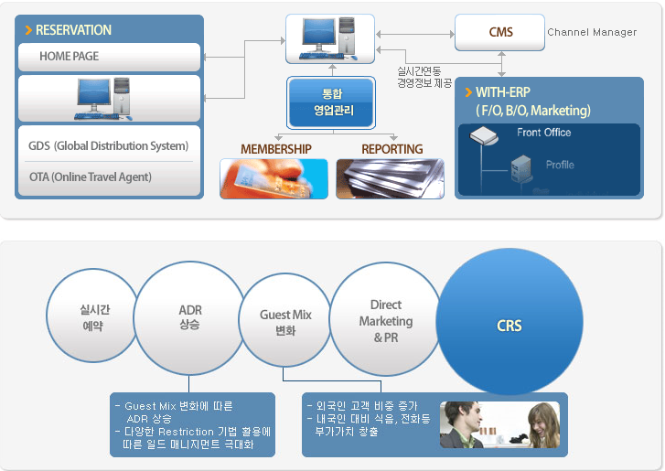
3장. 호텔 프런트 예약 업무의 이해
4. 객실예약 업무
객실 예약은 호텔과 고객 사이에 이루어지는 중요한 기본 약속(계약)이라고 할 수 있다. 호텔예약은 호텔에 숙박하고자 하는 고객의 요청을 받아들여 숙박 예약을 하는 업무이다. 호텔을 이용하고자 하는 고객은 본인이 필요할 때에 항상 객실이 준비되어 있기를 희망하고, 호텔은 수익 극대화를 위하여 공실 최소화에 대한 객실 판매를 한다. 객실 예약은 주로 전화, 팩스, 우편물, 호텔 판매 대리점, 항공사, 여행사, 인터넷, 고객방문 등을 통해 예약을 접수하게 되며, 객실의 종류, 이용자 성명, 숙박기간, 예약자 성명, 연락처, 요금관련 된 서비스, 지불조건에 대한 정확성이 필요하다. 특히 예약 부문은 고객과 호텔 중간의 Communication(의사소통)의 중심이라고 할 수 있다.
[자료: 산하정보기술]

Slide 26
3장. 호텔 프런트 예약 업무의 이해
4. 객실예약 업무
(1) 객실 예약 업무의 중요성
객실예약부서는 고객 요청에 따른 객실 예약을 접수하고 처리하는 업무로 고객과 호텔 사이에 최초의 중요한 업무를 수행하게 된다. 호텔 객실 상품은 저장이 불가능하기 때문에 호텔의 전반적인 영업 매출 실적에 크게 좌우하게 된다.
예약부서는 객실 상품, 식음료 상품, 기타 부대시설 상품 판매, 식음료 부문과, 스포츠 부문 각 종 연회장 행사와도 내부적으로 상호 협조가 아주 필요하기 때문에 객실 판매 부문이 전문에 되는 추세이며, 호텔 서비스는 토털 서비스 제공, 고객만족을 위해서 Teamwork(팀웍)이 절실하게 필요하다.
객실 예약 부서의 기본 안내 사항
* 호텔의 안내사항[주변 관광지, 주변 맛집] * 호텔객실의 종류 및 객실 타입 * 객실요금 및 편의시설 숙지 * 호텔의 식당 종류 및 부대업장 영업시간 * 호텔 패키지 상품 및 종류 * 제휴 협약된 거래처 객실판매에 관한 요금사항 * 호텔 방문 및 각 종 교통편 안내 * VIP 고객 정보 파악

Slide 27
3장. 호텔 프런트 예약 업무의 이해
4. 객실예약 업무
(2) 예약부서의 주요 업무
예약부서 조직은 숙련된 교육에 대한 질적 서비스 향상 곧 호텔 객실 매출, 호텔 상품 PR에 대한 부분으로 직결되기 때문에 부서원의 고객응대 노하우, 고객서비스 태도, 인성, 호텔 경험 등을 감안하여 채용해야 한다.
✡ 예약업무 처리: 전화, 팩스, 우편물, 호텔 판매 대리점, 항공사, 여행사, 인터넷, 고객방문 등을 통해 요청하는 예약문의에 신속하게 업무 처리한다.
✡ 예약접수 리스트를 작성하여 도착 일 별순으로 보관하여 재확인 하며, 그룹예약과 개별예약 고객을 분리한다.
✡ 예약시스템에 생산된 호텔 예약 확인서를 팩스, 이메일 등으로 발송한다.
✡ 당일 입실자 변경, 수정사항은 바로 예약 시스템에 변경하고, 프런트 데스크에 통보한다.
✡ 그룹 예약상황, 판매 가능 객실 수 변경에 따른 내용 파악하여 보고한다.
✡ 주간, 월간, 분기별 예상 객실 점유율과 객실 예상 매출액을 작성하여 보고한다.
✡ 프론트 데스크와 고객서비스 부분, VIP 예약에 대한 정보를 공유한다.
✡ 고객 정보 및 거래처 정보를 호텔시스템 적용하여 마케팅 업무보조 한다.
✡ 프런트 데스크 숙박등록 업무보조 한다.

Slide 28
3장. 호텔 프런트 예약 업무의 이해
객실예약 체크 리스트 | 확인
* 고객 성함, 국적, 성별 * 숙박일수 * 도착 일자와 예정시간 * 퇴실 일자와 예정시간 * 객실 타입, 객실 인원 수 * 객실 요금, 추가 요금 * 예약자 성명 및 연락처 * 객실예약 시스템에 등록된 예약 번호 확인 * 단체 객실 가이드 성명 및 연락처, 도착 일자와 시간 * 세금부과 여부: 면세나 외교관 인 경우 “N" 처리 * 지급처리 방법 및 지불자 확인 * 신용카드 오픈 입력 및 확인 * 영업 코드 재확인, 세일즈 코드 및 예약자 확인 * 객실 내 패키지 코드 재확인, 프로모션 코드 정확하게 입력 * 고객 요청에 따른 각종 어메니티 준비 및 재확인 * 예약 변경, 취소시 예약 채널 확인 * 도착, 출발 할 때의 교통편

Slide 29
3장. 호텔 프런트 예약 업무의 이해
5. 객실예약의 이해
(1) 객실 예약의 유형
① Guaranteed Reservation(보증 예약): 확정된 객실 예약은 고객이 도착할 때까지, 또는 퇴실하는 시간까지 객실예약을 준비해 놓고 기다린다는 보장의 의미가 있는 예약을 일컫는다.
호텔을 이용하는 모든 고객은 객실 이용 또는 투숙 여부에 상관없이 객실 예약 취소를 하지 않는 한 객실 요금을 반드시 지불해야 한다.
✡ Credit Card(신용 카드): 제휴된 신용카드 회사에서 객실 요금 지불을 보증하는 개념으로 오픈 된 카드로 객실을 사용하지 않아도 신용 카드를 통해 호텔은 객실요금을 지불 받게 된다.
✡ Advanced Deposit(선수금): 호텔을 이용하는 고객이 투숙하기 전에 객실 금액을 사전호텔에 지불하는 방법으로 주로 1일, 객실 예상 요금을 받는다. 일반적으로 호텔 선불에 대한 취소정책은 호텔마다 상이하지만 1일전 50%, 당일은 100% 환불 불가원칙으로 한다.
✡ Travel Agency: 호텔과 제휴 또는 계약된 여행사에서 보증을 하게 되며, 고객이 투숙하지 않아도 여행사에서 객실 요금을 반드시 지불해야 한다. 여행사에서 객실 요금을 지불하기 때문에 타인에게 객실판매를 해서는 절대 안 된다.
✡ Corporation: 전략적 제휴된 회사가 호텔에 객실 요금을 지불한다는 상호 협력 후에 지불함으로써 고객이 No- Show(노쇼)에 대하여 지불을 한다는 의미한다.
✡ In-House Voucher: 호텔과 호텔 사이에서 주로 사용하게 되는데, 비즈니스호텔 또는 리조트 호텔에서 상호 사용하며, 객실요금은 무료로 진행한다.
② Non-Guaranteed Reservation(비보장 예약): 호텔에서는 사전 예약된 고객에게 우선 객실을 판매하만 아무런 연락 없이 입실 시간까지 방문하지 않으면 불가피하게 예약 없이 방문하는 고객에게 판매한다. 비보장 예약은 주로 당일에 진행되는 경우가 많으며, 최대한 사전지불 하도록 고객을 유도하는 것이 당일 객실 판매에 효과적이다.
③ Confirmed Reservation(확약 예약): 확약된 예약은 고객이 요청한 객실예약에 대해 정보를 제공하는 것이며, 그룹예약(시리즈 예약)인 경우에 주로 활용하게 된다.
④ 기타 예약 유형: 연회장과 관련된 객실 예약, VIP 예약 등이 있다.

Slide 30
3장. 호텔 프런트 예약 업무의 이해
5. 객실예약의 이해
(2) 객실 예약의 신청경로
① 전화 예약: 다양한 객실 예약 방법 중 대다수의 객실 예약이 전화 통신망을 통해 진행하게 되며, 전화 예약은 아주 간단하고, 고객에게 신뢰와 신속하게 이루어지는 장점이 있는 반면 의사소통 문제 또는 장거리 국제전화예약인 경우에는 비용이 다소 단점으로 파악된다. 특히 국제 전화 예약 시에 외국어 예약에 대한 언어적인 서비스를 충분히 자질을 갖추도록 한다.
② 호텔 사무소를 통한 예약: 호텔 사무소 또는 지사를 통한 예약 방법으로 호텔 마케팅 및 홍보 기관 역할을 하게 되며, 호텔 안내 자료, 관리 및 다양한 마케팅 활동을 제반하여 업무를 수행한다.
③ 팩시밀리 예약: 단체 예약 및 연회 행사 진행을 위한 예약 시에 팩스를 통한 예약을 하게 되며, 팩스의 장점으로 자세한 업무 협조와 업무 내용이 자세하게 기술되어 있기 때문에 효과적인 업무 처리와 시간을 최소화 할 수 있다.
④ 직접 방문 예약: VIP 의전 행사 및 세미나 행사(객실+연회장+조식이용)진행시에 사전 답사, 직접 호텔의 예약 부서를 방문하여 예약진행을 하게 되며, 상담후 최종 확약된 그룹 객실 블록 및 세미나 행사에 대한 약식 업무 계약서를 작성하여 행사에 차질이 없도록 한다.
⑤ 여행사 또는 항공예약 시스템: 국내 및 해외 여행사로부터 문의·접수되는 예약은 각 여행사와 협약된 객실요금에 따라 예약을 진행하게 된다. 호텔 이용실적에 따라 조식 특전, 객실업그레이드, 가이드 무료객실에 대한 기준을 결정하여 제공한다.
⑥ Walk-In Guest(예약 없이 입실하는 고객): 호텔에 사전예약 없이 방문하는 고객을 Walk-In Guest라고 하며, 휴양지의 리조트 호텔 또는 성수기 기간에 많이 이용한다. 예약 없이 입실하는 고객으로 객실판매가 다소 높은 경우가 많다.
⑦ 인터넷: 통신기술 발달로 컴퓨터 활용이 매우 높아져 컴퓨터를 소유한 이용자에게 호텔의 장소와 시간을 관계없이 인터넷을 통한 호텔 정보, 객실 현황, 예약여부를 홈페이지를 통해 실시간 이용 할 수 있다. 현재 인터넷을 통한 예약률은 크게 증가하는 추세이며, 예약 시스템 또는 핸드폰 시스템 연동되어 예약 및 객실요금에 대한 지불, 예약 번호까지 진행하기 때문에 신속하고, 정확하다.

Slide 31
3장. 호텔 프런트 예약 업무의 이해
5. 객실예약의 이해
(3) 객실 예약의 종류
① FIT 개별 예약: 호텔에서 단체예약을 제외한 모든 예약을 FIT 개별 예약이라고 한다.
일반적으로 호텔에서 FIT 개별 예약 및 단체 예약 비율은 50:50으로 진행하여 예약인원이 초과하지 않도록 적절한 인원 계획을 수립한다. 최근에는 온라인 호텔 판매 채널이 다양하여 점점 FIT 개별 예약이 증가하고 있다.
② 단체 예약: 행사의 성격에 따라 진행하거나 숙박비를 지불하는 객실예약이 5실~10실 이상 경우의 예약을 단체 예약 이라고 한다. 단체 예약은 일반 단체 또는 컨벤션 단체 등으로 구분하게 되며, 일반 단체은 호텔에 방문하는 일정이 동일하게 진행되며, 체크인, 체크아웃 시간도 동시에 진행한다.
컨벤션 단체는 단체 구성원이 체크인, 체크아웃 다른 일정으로 진행되며, 단체 예약을 진행하는 사무국의 행사 일정에 따라 달라지며, 단체 예약을 담당하는 사무국과 호텔의 단체 예약 담당자는 긴밀한 업무연계가 필요하다. 특히 단체 예약은 호텔 성·비수기 및 할인 정책에 따라 다양한 할인요금을 제공하게 된다.
③ 승무원 예약: 공항별 항공편수 증가함에 따라 Crew Lay-Over(항공 승무원)단체 유치를 하고자 호텔 마케팅 부서에는 심혈을 기울이고 있다. Crew Lay-Over(항공 승무원)은 매일 객실 및 식당을 이용하고, 장기 계약 형태로 진행하기 때문에 호텔 매출 및 호텔 이미지 상승에 크게 도움을 준다. Crew Lay-Over(항공 승무원)을 유치하기 위해서는 호텔 무료 셔틀버스 제공, 요구에 따라 늦은 시간 석식 제공이 필요하다.
④ VIP 예약: VIP 고객은 정보 공개 노출을 다소 꺼려하기 때문에 VIP 예약은 주로 예약 대리인이 진행하게 되며, VIP 고객에 대한 특별 요청이 많아서 정보를 구체적으로 파악하여 책임자 또는 총지배인에게 보고해야 한다.

Slide 32
3장. 호텔 프런트 예약 업무의 이해
5. 객실예약의 이해
(4) 예약접수의 절차
① FIT 개별 예약 절차
예약을 문의하는 경우 예약 담당자는 고객으로부터 필요한 정보를 확인하여 신속한 예약업무를 처리후 예약 용지에 기입한 예약 내용을 PMS(Property Management System: 호텔 컴퓨터 시스템)에 예약하면 된다.
✡ 도착 예정일: 도착 예정일은 Year(연도), Month(월), Date(날짜), Day(요일), Time of Arrival(도착 시간) 등을 체크하여 메모한다. 특히 조기 입실 고객리스트 보고서를 꼼꼼하게 인수인계하여 기록한다.
✡ 출발 예정일: 출발 예정일은 출발 시간이 매우 중요하다. 퇴실 시간이 이른 새벽인 경우에 더욱 현관 부서의 유기적인 협력관계가 필요하며, 호텔 투숙하는 기간 동안 일별 객실판매요금이 상이하기 때문에 출발일자를 정확하게 확인해야 한다. 호텔은 성수기 기간 동안 종종 객실 만실이 되는 경우에 출발 예정 고객에 대한 리 체크가 필요하다.
✡ 이용 객실 수: 예약부서에서 고객이 원하는 이용 객실 수 확인 및 지불처에 대한 부분이 명확하게 확인해야 한다.
✡ 숙박 인원 수: 객실에 투숙하는 인원수 확인은 가장 기초적인 업무로 호텔 초과 매출을 상승시키는 역할로 진행된다. 특히 한국의 대부분 호텔에서는 2인 1실 기준으로 숙박 약관을 가장 대표적이며, 초과 1인 투숙 인원에 따라서 객실타입, 침대 추가에 따라서 3~5만원의 비용이 추가되는 된다.
✡ 숙박 성명: 호텔에서 체크 인 할 경우 고객에게 가장 신뢰하고, Express Check In(신속한 체크인)이 가능한 부분이 숙박자 성명으로 확인하는 것이다. 최근 호텔 온라인 예약 사이트를 통해 예약이 증가 추세로 예약자 성, 이름을 구분하여 오지만 호텔 예약 시스템에서 명확하게 구분하지 못하여 종종 실수하는 경우가 발생한다. 호텔 내부적으로 Last Name(성), First Name(이름)순으로 입력한다
✡ 여권 확인: 호텔에 모든 투숙객들에게 여권 복사 필수 원칙, 국제적인 테러 위험, 호텔 내 안전사고에 대한 사전 예방 차원에서 필요하다. 여권 복사후 고객등록카드에 붙임 하여 보관하도록 한다.
✡ 객실 요금: 한국 내 일반적인 호텔에서는 객실요금은 10% Tax(세금)과 10% Service Charge (봉사료)가 포함된 금액을 공지해야 하며, 최근에는 객실요금에 Tax(세금)가 부과되는 호텔도 증가하는 추세이다. 예약고객에게는 반드시 포함금액을 전화, 팩스, 이메일 기타 등으로 공지함으로써 호텔에 방문하여 입실 할 경우 오해가 없도록 실시해야 한다. 특히 지불하는 객실요금에 대해서 꼭 원화 기준으로 알려 주도록 해야 한다.
✡ 지불 방법: 호텔에서 지불방법 곧 예약 보증금은 예약 및 예약 재확인 시에 반드시 리 체크해야 하는 부분으로 가능한 객실요금에 대한 부분은 지불 카드 보증을 확인하는 것이 매출 누락, 손실을 줄이는 부분이다. 예약보증은 주로 신용카드, 은행계좌, 제휴 사 보증 담당자 호텔 직접 지불 등으로 처리 가능 하다.

Slide 33
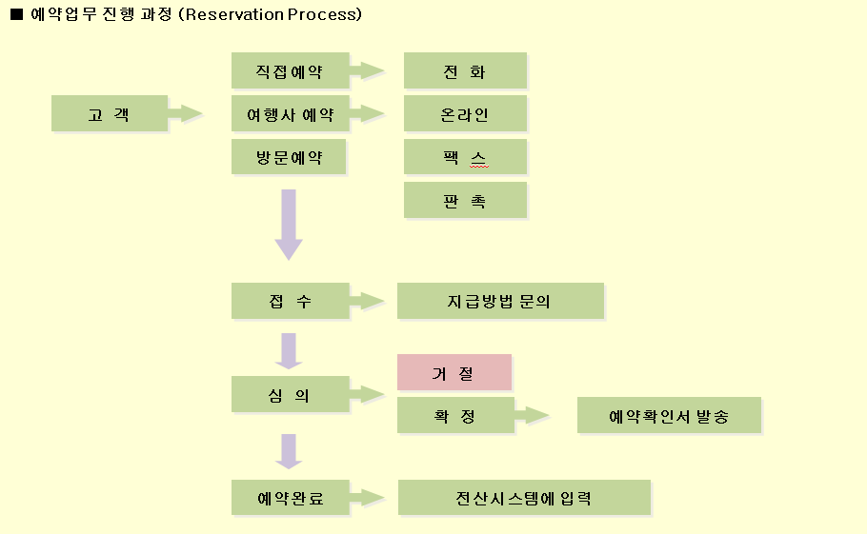
3장. 호텔 프런트 예약 업무의 이해
F.I.T / GROUP 예약업무 진행과정

Slide 34
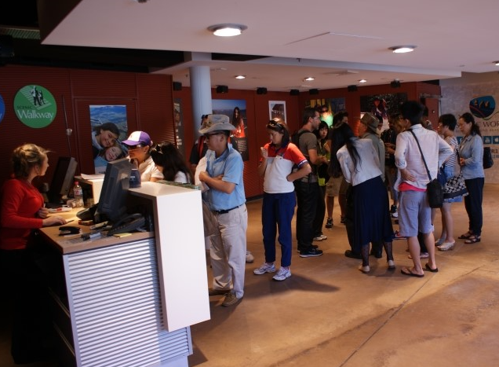
3장. 호텔 프런트 예약 업무의 이해
5. 객실예약의 이해
(4) 예약접수의 절차
② 단체 예약 절차
Group Reservation(단체 예약)절차는 예약시스템, 단체객실, 지불, 예약 경로, 가이드 무료 객실 배정은 복잡한 절차를 거치게 된다. 회의 진행 사무국, 세미나 주최자, 관광 여행사, MICE 대행사, 기업체 제휴 등 호텔의 단체 담당자은 예약 부서, 식음료 부서, 객실 부서와 긴밀한 유대관계와 협조가 필요하다. 단체 예약은 호텔 매출 상승 및 정기적인 매출 발생되기 때문에 모든 업무에서의 구체적인 현황을 정확하게 파악하고, 자세한 행사 성격, 담당자 확인경로 파악, 인원 수 변경, 행사장 식순 등이 필요하다. 일반적으로 단체 예약에 대한 업무 수행 및 예약처리는 단체 행사 파악, 호텔 그룹 정책, 업무 협조, 객실상황 및 변경 등의 신속한 업무처리가 요구된다. 호텔에서 Group Reservation(단체 예약)은 객실 매출 관리부서와 최종 책임자에게 보고하여 단체 예약 절차로 진행하는 것이 매출 극대화로 이어진다.

Slide 35
3장. 호텔 프런트 예약 업무의 이해
5. 객실예약의 이해
(4) 예약접수의 절차
✡ 단체 행사 성격 파악: 단체 행사 성격 파악은 대외비 업무 처리하여 진행하되, 신속하고 진행시에 구두 계약 또는 업무 계약서로 진행하는 것이 행사지불처리, 객실블록 관리 등으로 유리하다. 비수기 시즌에는 단체 행사 유치하기 위해 주변 호텔도 비교 견적을 통한 업무처리 로 연계되는 경우가 많으며, 구체적인 정보 파악, 입수, 담당자 성향, 과거에 유치 경험을 확인유무를 확인은 물론이고, 지불문제, 단체 객실 취소율, 변경, 노쇼에 대한 정보를 파악하여 판촉부서와 긴밀한 협조가 필요 하다.
✡ 단체 행사 정책 및 규정 안내: 단체 예약은 인솔자 또는 가이드, 회의 진행자 등 행사 성격에 따라 다양한 의사결정으로 이어지기 때문에 호텔의 단체 행사 정책 및 규정을 사전에 반드시 통보하여 안내하도록 하며, 무료 객실 수, 무료 조식권 매수, 무료 주차 시간 등에 대해 협의가 필요하다.
✡ 객실 상황 및 변경: 단체 행사는 투숙하기전 월별, 분기별로 체크하여 단체 객실 수와 연회장 상황 및 변경에 대한 내용을 상호 안내 및 협조가 필요하다. 진행자는 고객 명단, 여권, 투숙객 명단, 출발 및 호텔 도착 시간 등을 신속하게 예약 확인, 객실 상황을 호텔 내에 변경하여 객실 변동에 대한 판매율 저하가 되지 않도록 한다.
✡ 단체 객실 요금 상담: 단체 행사 성격, 성·비수기 이용 유무, 단체 객실 예약 수, 연간 호텔 매출 기여도에 따라 객실 요금, 식음료 요금, 부대이용 요금이 크게 달라지며, 단체 객실 요금 상담자는 호텔의 풍부한 경험자의 능력에 따라 호텔 매출에 크게 영향을 미치기 때문에 상담 전 다양한 정보 입수, 파악이 필요하다.
✡ 단체 예약보장 절차: 단체 예약 진행시에 호텔 상담 후 업무 절차는 우선 상담 완료 후 호텔 담당자는 단체 예약 계약서를 통해 객실 블록 수 및 연회장 이용에 대한 안내와 예약금(Deposit)에 대한 호텔 규정을 명시하여 작성하며, 상호 협조와 신뢰가 가능토록 한다.
예약금(Deposit)은 기간에 따라 호텔계좌입금을 요청하고, 예약금이 협약된 기간 안에 미 입금 시에 단체 예약이 자동적으로 취소하도록 한다.
특히 연간 기업체 거래처에 경우에는 예약금(Deposit)없이 진행되는 경우가 종종 발생하기 때문에 단체 예약 담당자는 최소 입실 1주일 전에 재확인하여 처리하여 호텔 내 관련 부서에 변경 및 취소에 대한 내용을 공지한다.

Slide 36
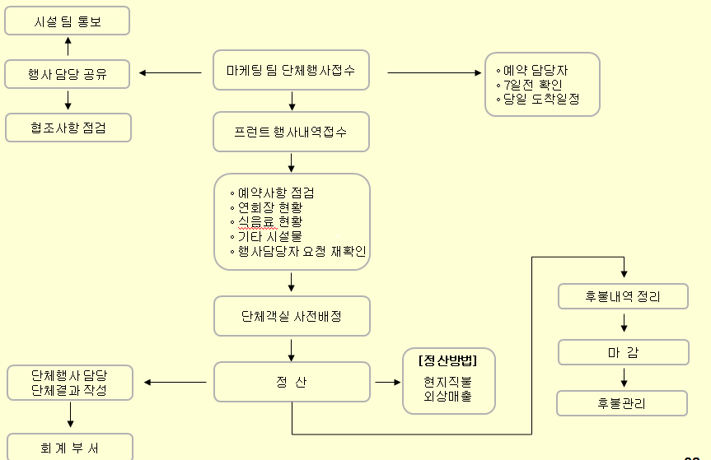
3장. 호텔 프런트 예약 업무의 이해
Group Reservation 업무

Slide 37
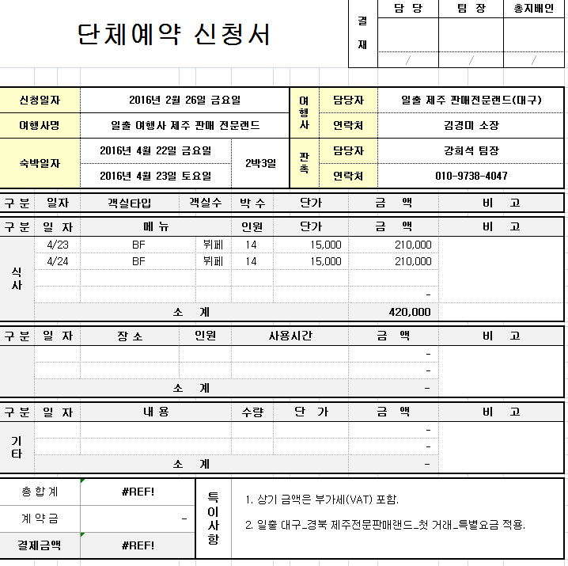
3장. 호텔 프런트 예약 업무의 이해
Group Reservation 신청서

Slide 38
3장. 호텔 프런트 예약 업무의 이해
Group / FIT 객실 할인 슬립
Group / FIT 객실 할인 슬립
담당자명:
소 속:
객실번호:
투숙일자:
할인율:
할인근거: 1) 직원 할인: 2) 거래처 제휴 가족 할인: 3) 여행사 직원 할인: 4) 장기투숙객 할인: 5) 고객 컴플레인:
2018년 2월 15일 목요일
부서 책임자 (인) / 경영지원 책임자 (인)
총지배인 (인)

